Slide 1

Proyecto Final Página web SaltaWear
Realizado por Tomás Canavidez y Gonzalo Cuello

Slide 2
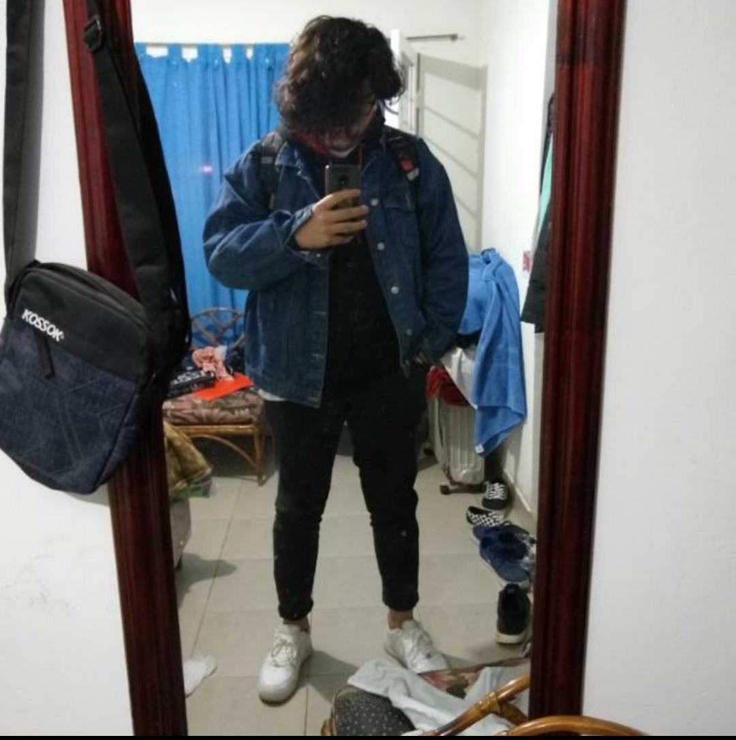
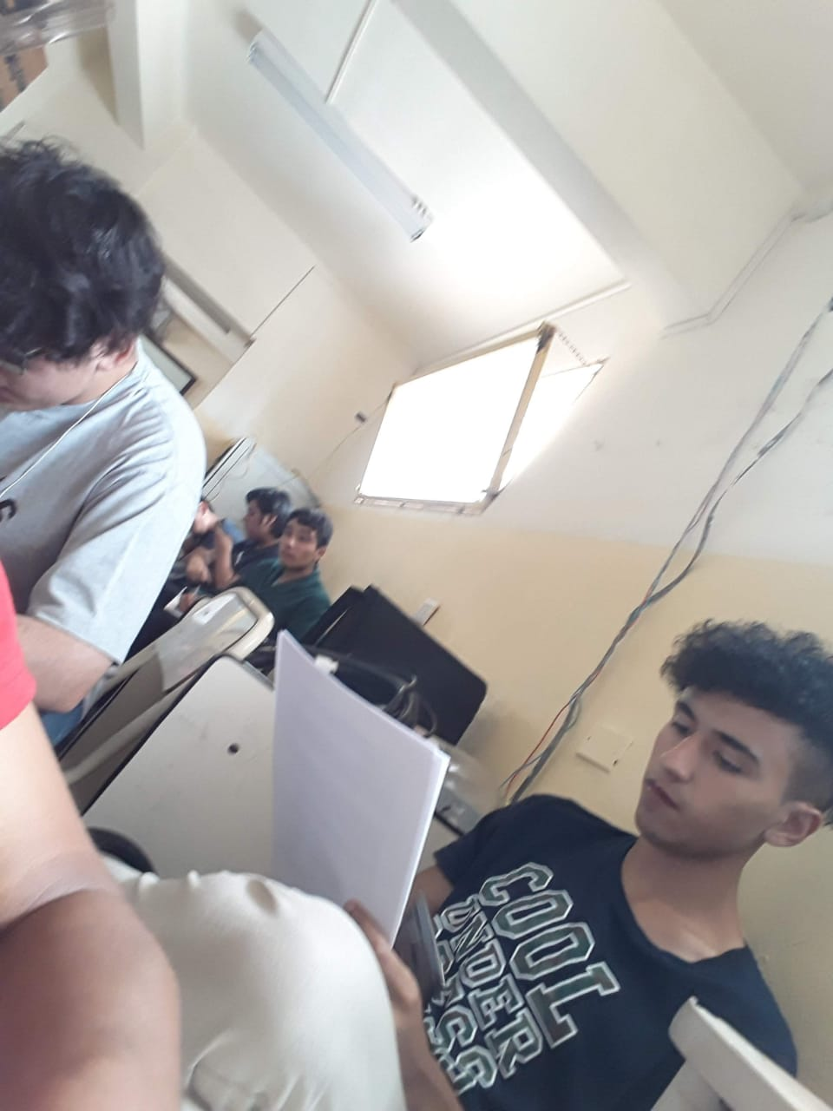
¿Quiénes somos?
Somos 2 jóvenes apasionados por la informática y la moda en general.
Tomás Canavidez
“Me gusta la tecnología, el desarrollo web y los perros.”
Gonzalo Cuello
“Me gustan los idiomas, la ropa y la música.”

Slide 3
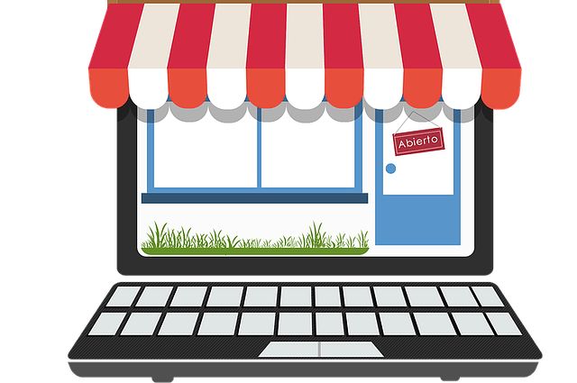
¿Qué es nuestro proyecto?
Nuestro proyecto consiste en una página web de clasificado de ropa.
Básicamente será el intermediario entre un comprador y vendedor, podrá publicarse cualquier tipo de ropa sin importar talle y género.
No importa si la ropa es nueva o usada, se podrá publicar de cualquier forma.

Slide 4
¿Cómo surgió el proyecto?
El proyecto surgió por que notamos la falta de un espacio dónde poder comprar o vender ropa a nuestro gusto sin necesidad de que sea nueva o de marcas reconocidas.
Por nuestro gusto personal hacia la ropa y por crear salidas rápidas a nuestros problemas.
Por nuestras ganas en emprender un proyecto web.

Slide 5
¿Para qué sirve?
Sirve para el clasificado de ropa ya que se puede publicar cualquier tipo de prenda sin importar género, talle, marca o estado.
Da un espacio donde poder compartir y anunciar los productos que alguien está vendiendo.
Facilita la interacción entre comprador y vendedor.
Puede utilizarse como una herramienta de publicidad gratuita para aquellos que tengan un negocio de moda independiente.

Slide 6
Motivaciones
Nuestra principal motivación es afinizar nuestros conocimientos en páginas web y poder desarrollar una propia, aprovechando así, nuestros gustos y conocimientos en cuánto a moda.
También otra de nuestras motivaciones es el poder compartir nuestros gustos con lo demás, y ayudar a aquellos que puedan necesitar este servicio gratuito.

Slide 7
Objetivos
Permitir la venta de cualquier tipo de prenda de vestir.
Hacer de intermediarios entre el comprador y el vendedor.
Mejorar nuestro conocimiento en desarrollo web.
Ampliar nuestra experiencia pre-laboral.
Experimentar como sería trabajar en un proyecto como este.
Aprender a trabajar en equipo

Slide 8
Tecnología empleada
Estos son todos los programas que hemos utilizado para el desarrollo de nuestra página web.
Sistemas operativos
Windows 10
Linux Android 9
Planificación
Gantt Project
Desarrollo
SublimeText3
PHPMyAdmin
Xampp
BootsTrap4
Documentación
Microsoft Word 2016
Presentación
Microsoft Powerpoint 2016

Slide 9


¿Cómo funciona?
La página está estructurada con HTML, este lenguaje nos ofrece una gran adaptabilidad, una estructuración lógica y es fácil de interpre­tar tanto para humanos como por máquinas.
Fue estilizada con CSS utilizando la librería de BootsTrap 4, permite dar forma a un sitio web mediante librerías CSS que incluyen tipografías, botones, cuadros, menús y otros elementos que pueden ser utilizados en cualquier sitio web.

Slide 10

Fue utilizado PHP el cuál es un lenguaje de código abierto muy popular para el desarrollo web que puede ser incrustado en HTML. Se encarga de que todas las funciones que son colocadas en HTML puedan ser leídas y ejecutadas con el servidor. También puede ejecutar consultas SQL, toma datos de formularios HTML y a través de PHP se guardan en una base de datos con consultas SQL

Slide 11

Hemos utilizado el servidor “Xampp” el cuál es de código libre. Permite crear un servidor local en nuestra red y administrarlo usando PHPMyAdmin el cuál ya viene incluido.
Con Xampp podemos crear, editar, consultar y gestionar bases de datos en MySQL de una manera rápida y sencilla, también incluye SQLite con su respectivo gestor phpSQLiteAdmin.
Elegimos Xampp por el hecho de que es gratuito y su servicio de servidor es muy beneficioso para nosotros.

Slide 12
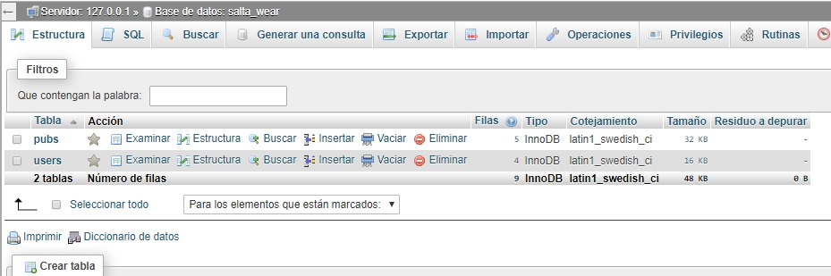
Nuestra base de datos
Nuestra base de datos cuenta con 2 tablas, las cuales son “Pubs” (Publicaciones) y “users” (usuarios)
La página funciona solo con estas 2 tablas, no fue necesario la creación de ninguna más.

Slide 13
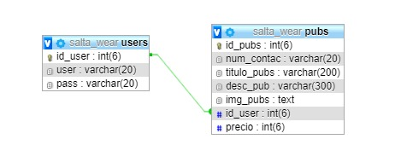
Contenido de las tablas
Las tablas están relacionadas mediante una clave foránea la cuál es “id_user”
Una clave foránea en una base de datos relacional es una clave que se usa en una tabla secundaria y que coincide con la clave primaria en una tabla primaria relacionada.

Slide 14
¿Qué nos diferencia a nosotros de otras páginas similares?
La gran mayoría de las páginas es de compra y venta de productos, la nuestra es un clasificado.
Las páginas dedicadas a venta de ropa la gran mayoría de veces se limita solo a la venta de ropa de marca y nueva, nosotros permitimos la venta de cualquier tipo de ropa y en cualquier estado.
Las páginas de este tipo generalmente no permiten un contacto directo entre un proveedor o vendedor con un comprador, nosotros sí.

